Slide 1
Web Programming 第一次報告
專題題目：部落・故鄉
組長
黃威愷 D0683215
組員
林洧彥 D0641932
巫逸哲 D0618990
莊鎮維 D0641771

Slide 2
網站理念 IDEA
為什麼想做這個網站
當今社會對於原住民，除了透過課本所學，通常並無更多的了解，身為臺灣的一份子，理當對原住民有更多的認識。
而且也可以透過這個網站為原住民族群盡一份力。
傳遞什麼樣的內容
原住民的基本介紹、文化以及當今他(她)們所遇到的問題

Slide 3
主要功能 Main Function
原住民16族基本介紹
原住民議題
原住民文化介紹
原住民手工藝品
原住民圓夢計畫版

Slide 4
預期使用者 User
想暸解原住民文化、議題的民眾，以及一些相關的教育者可以使用這項資源做教學用途

Slide 5
如何吸引使用者
透過良好的ＵＩ設計
透過發傳單
透過上傳Youtube影片
透過相關人士幫忙宣傳

Slide 6
與其他類似網站的差異
 | 16族簡介 | 議題 | 文化介紹 | 手工藝品 | 圓夢計畫版
ours | O | O | Ｏ | Ｏ | Ｏ
原住民委員會介紹網站 | O | X | Ｏ | Ｏ | Ｘ
台灣原住民族資訊資源網 | Ｏ | Ｏ | Ｘ | Ｘ | Ｘ

Slide 7
UI Design
網頁設計

Slide 8
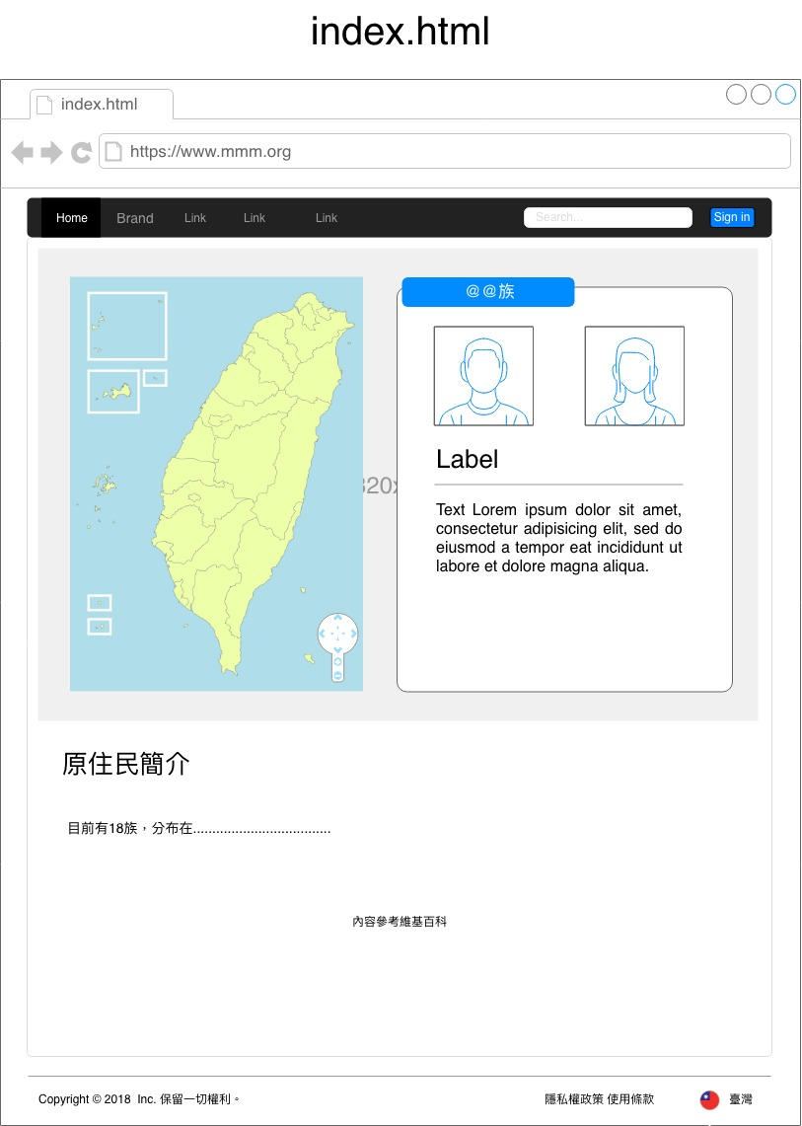
原住民16族基本介紹

Slide 9
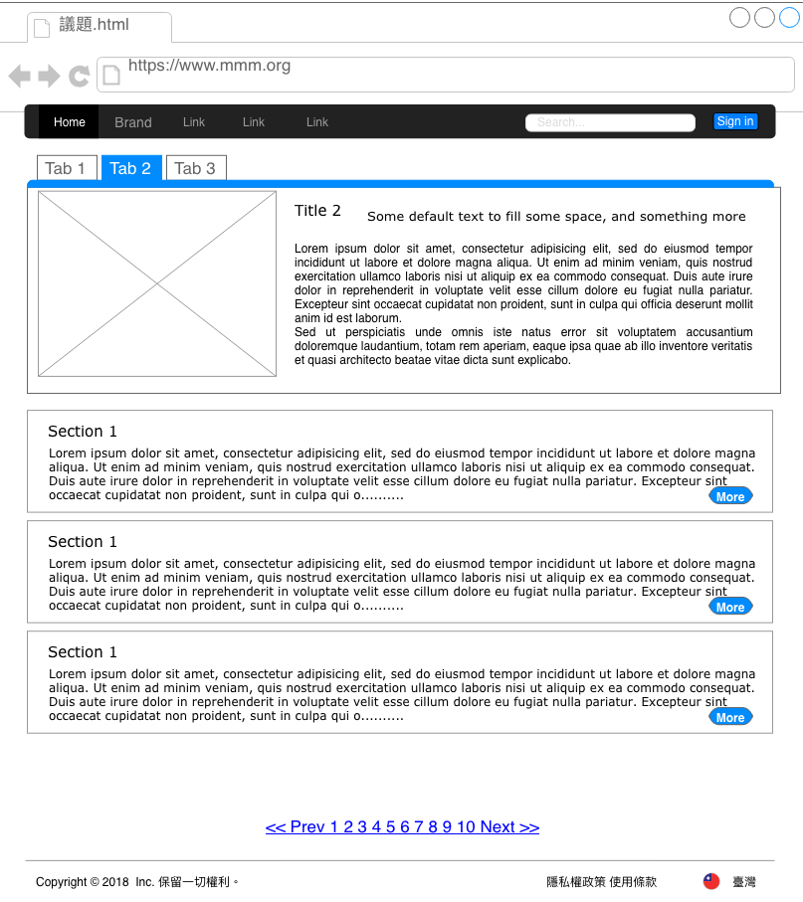
原住民議題

Slide 10
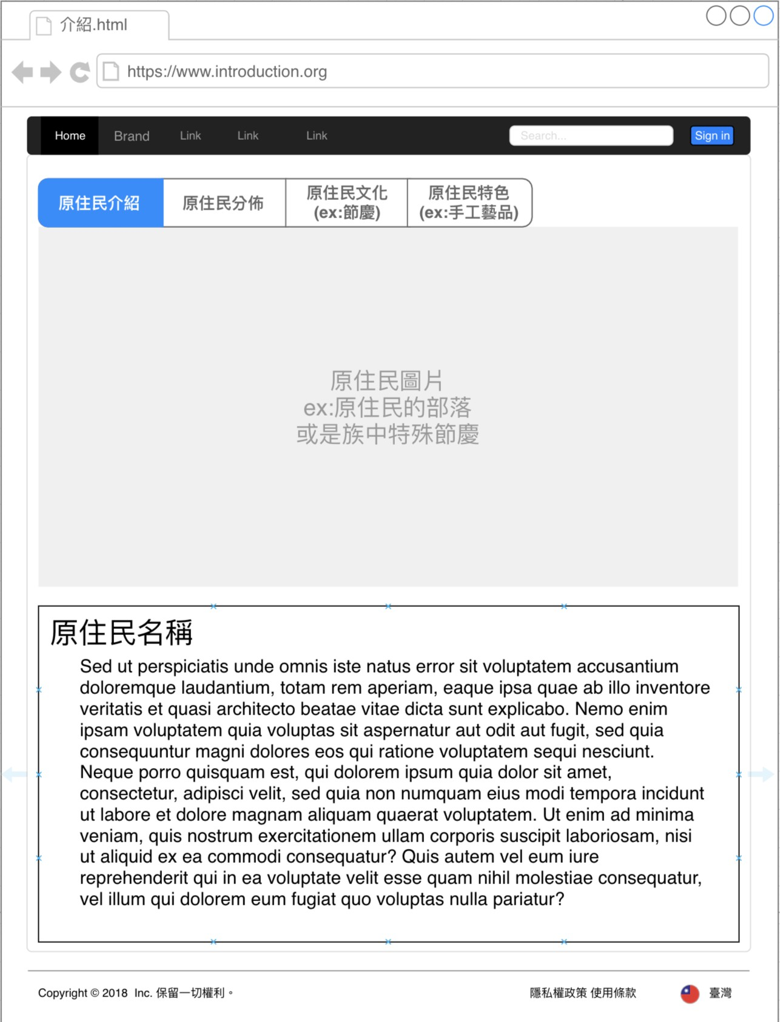
原住民文化介紹

Slide 11
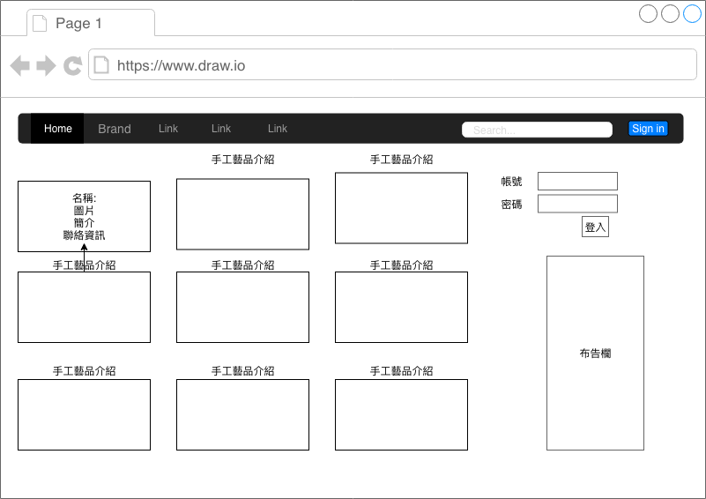
原住民手工藝品

Slide 12
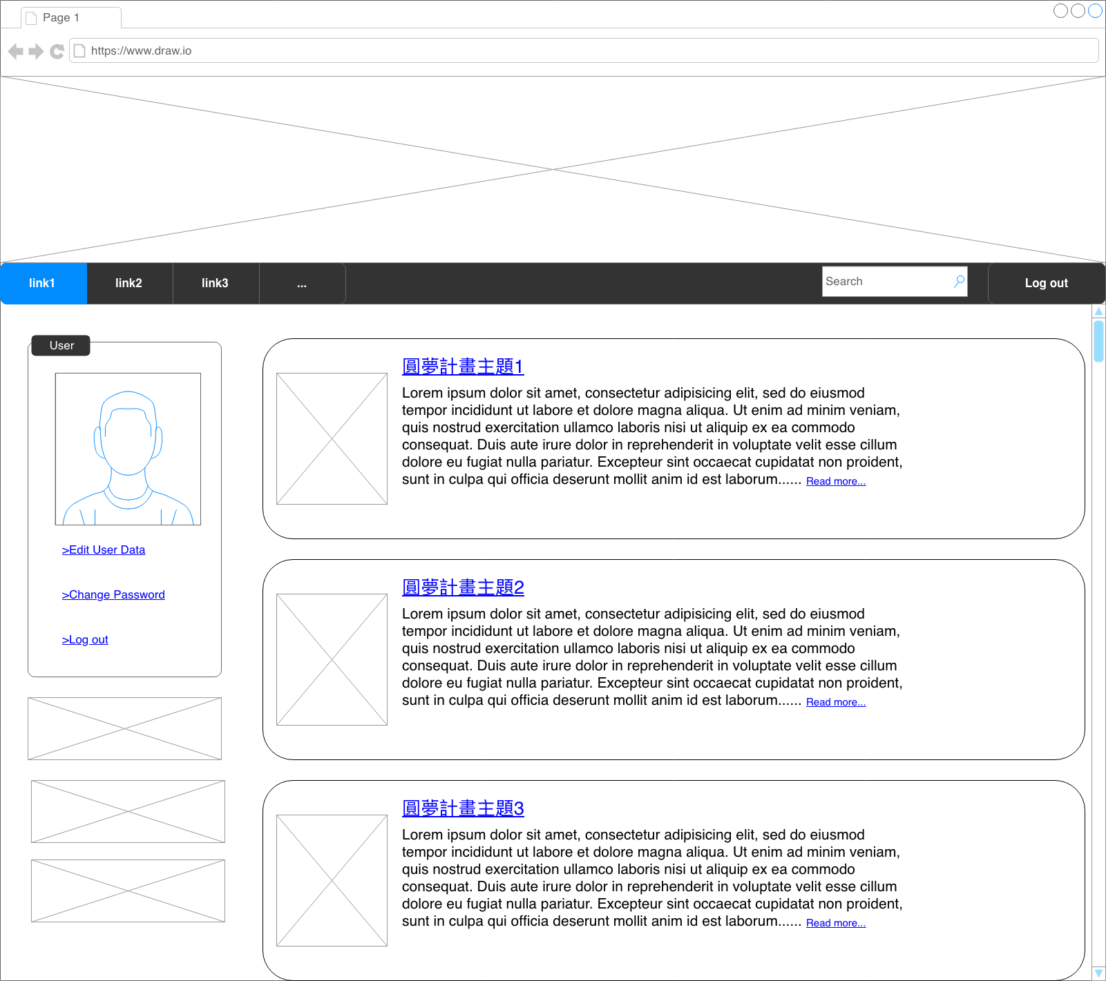
原住民圓夢計畫板

Slide 13
Use Case Diagram

Slide 14
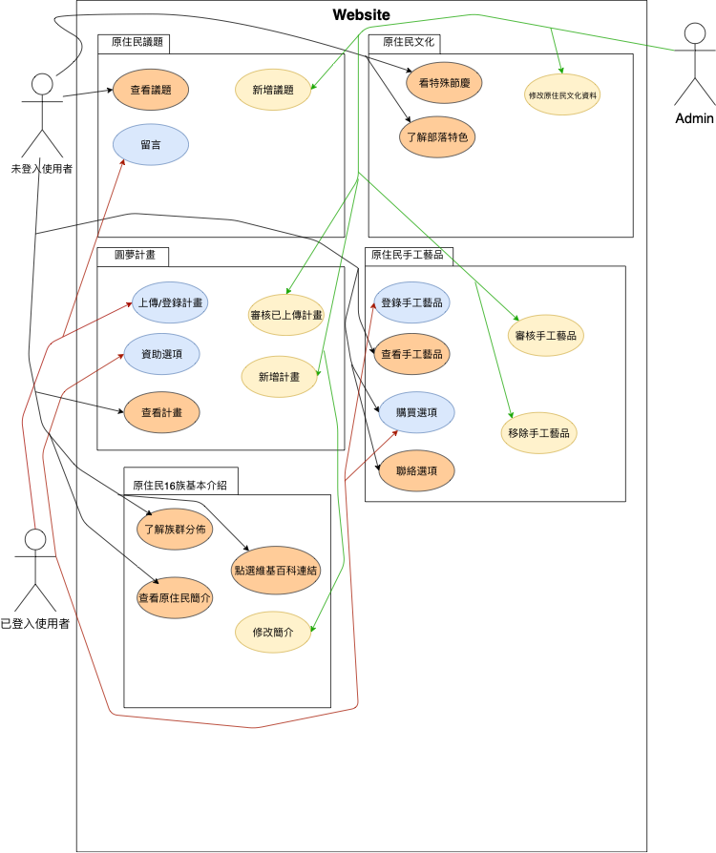
Use Case Diagram

